Slide 1


Versões Reais dos GEOs
Leonardo Becker da Luz
Curso de Pós-Graduação do INPE
Engenharia e Tecnologia Espaciais Área de Concentração
Engenharia e Gerenciamento de Sistemas Espaciais

Slide 2
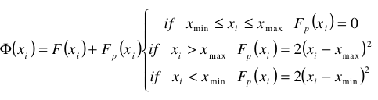

Implementação do GEOs Reais
Restrições:
GEOreal1 e GEOreal2 $→$ Penalidade Exterior (Dissertação e Tese)
M-GEOreal $→$ Death Penalty

Slide 3
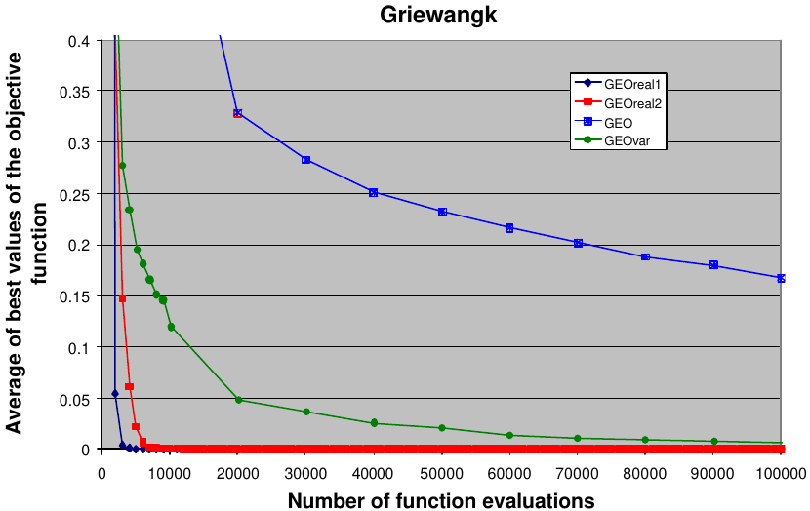
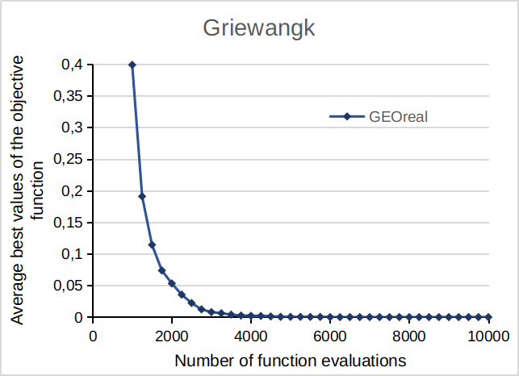
Implementação do GEOreal1 e GEOreal2
Função Griewangk:

Slide 4
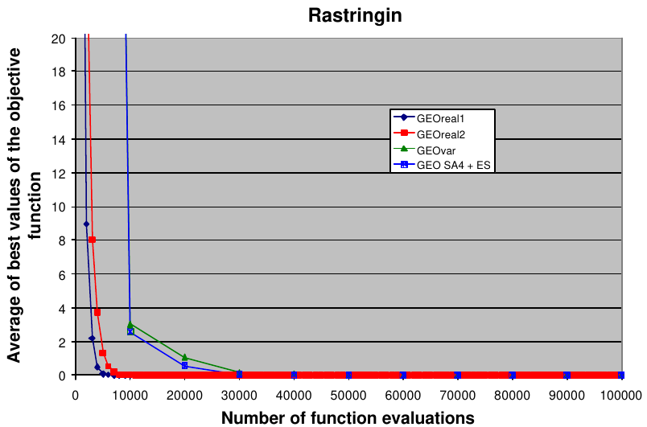
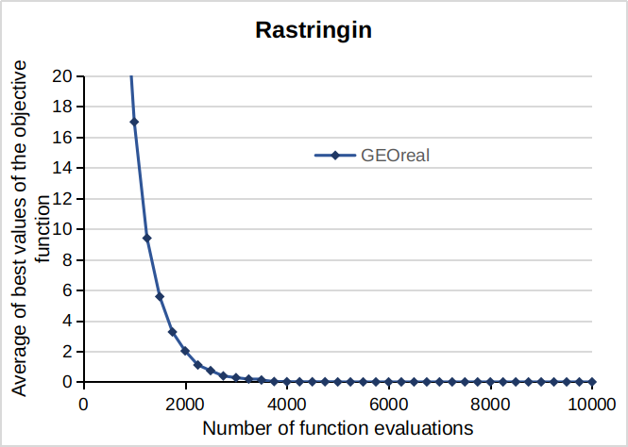
Implementação do GEOreal1 e GEOreal2
Função Rastringin:

Slide 5
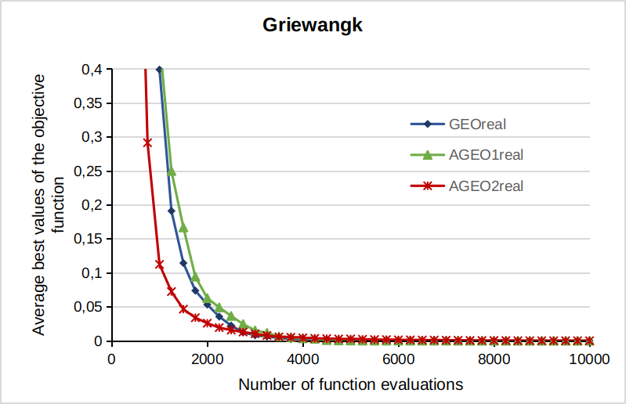
AGEO1real e AGEO2real
Função Griewangk:

Slide 6
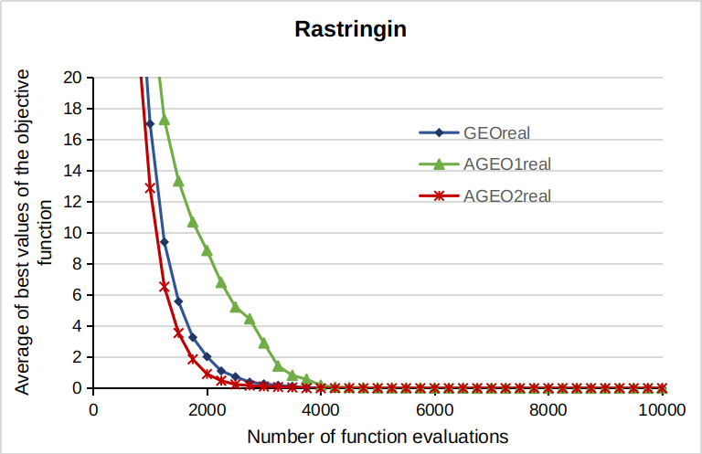
AGEO1real e AGEO2real
Função Rastringin:

Slide 7
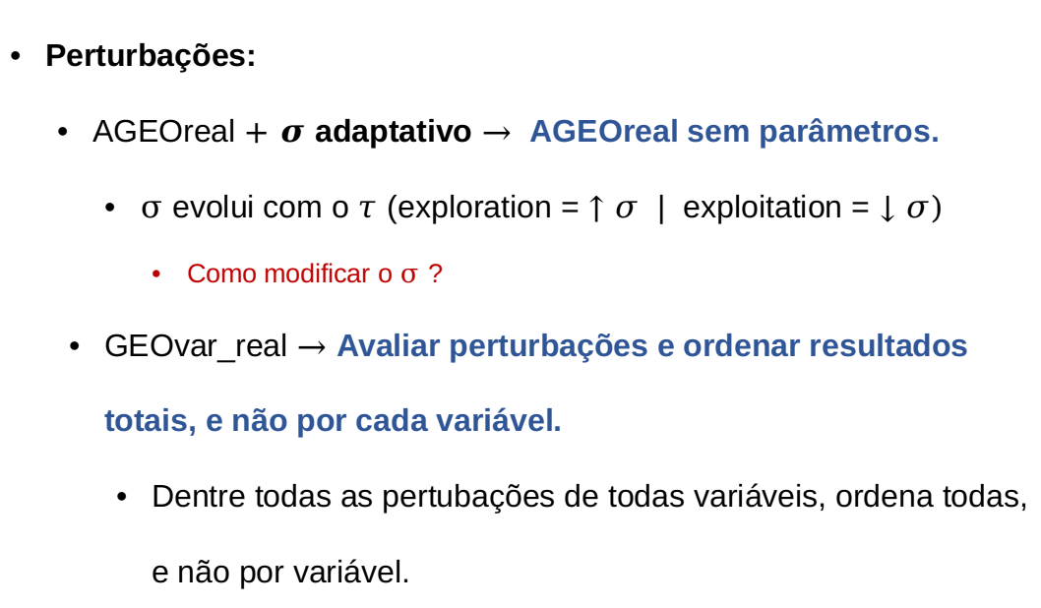
Sugestões para o AGEOreal
Perturbações:
AGEOreal $+ σ$ adaptativo $→$ AGEOreal sem parâmetros.
$σ$ evolui com o $τ$ (exploration = $↑σ$ | exploitation = $↓σ$)
Como modificar o $σ$?
GEOvar_real $→$ Avaliar perturbações e ordenar resultados totais, e não por cada variável.
Dentre todas as pertubações de todas variáveis, ordena todas, e não por variável.

Slide 8
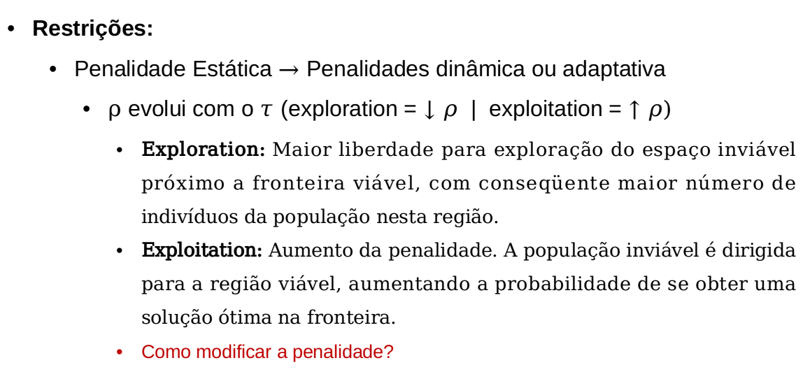
Sugestões para o AGEOreal
Restrições:
Penalidade Estática $→$ Penalidades dinâmica ou adaptativa
$ρ$ evolui com o $τ$ (exploration = $↓ρ$ | exploitation = $↑ρ$)
Exploration: Maior liberdade para exploração do espaço inviável próximo a fronteira viável, com conseqüente maior número de indivíduos da população nesta região.
Exploitation: Aumento da penalidade. A população inviável é dirigida para a região viável, aumentando a probabilidade de se obter uma solução ótima na fronteira.
Como modificar a penalidade?

